Slide 1
Machine Learning com Python
Prof. Luciano Galdino

Slide 2
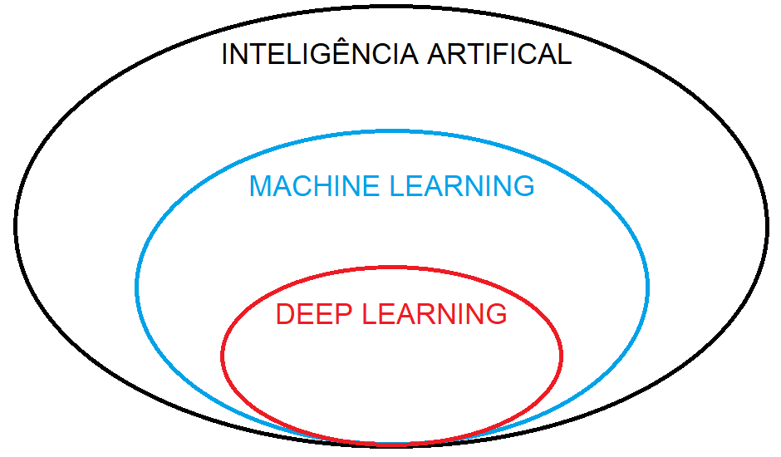
Sistemas com habilidades de aprendizados e reações como os dos humanos.
Algoritmos com habilidades de aprender por treinamento, sem serem explicitamente programados.
Complementa o Machine Learning com habilidade de trabalhar com grandes volumes de dados, imagens, vídeos, sons…

Slide 3
Algumas Aplicações
Sistemas Financeiros: Prevenção de fraudes e geração de insights.
Saúde: Identificação de tendências, confirmações e novidades para diagnósticos e tratamentos. Descoberta de novos medicamentos.
Marketing e Vendas: Recomendações de produtos e serviços através de consultas e compras anteriores.
Ciência: Eficiência na análise de dados e resultados de estudos científicos.
Indústria: Descoberta de novos materiais, técnicas de fabricação, prevenção de falhas, aperfeiçoamento na produção ...
Governo: Geração de insights, análises sócio-econômicas, detecção de fraudes ...
Transporte: Identificação de padrões e tendências para rotas de transporte.

Slide 4
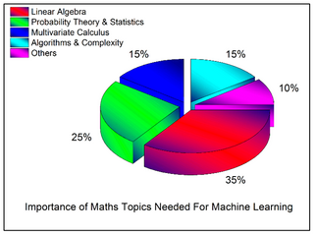
A Matemática do Machine Learning
Estatística: Descritiva, Probabilística, Bayesiana e Regressões.
2) Álgebra Linear: Vetores e Matrizes, Sistemas Lineares, Estimativa dos mínimos quadrados, transformação linear, autovetores e autovalores.
3) Cálculo Multivariado: Funções de várias variáveis, Derivadas Parciais, Integrais Múltiplas, Equações Diferenciais, Geometria Multivariada, Vetor Direcional e Gradiente.
https://towardsdatascience.com/the-mathematics-of-machine-learning

Slide 5
Linguagens de programação para Machine Learning
Linguagem R
Python
Scala
Java
Julia
SAS
SPSS

Slide 6
Formas de Aprendizagem de Máquina
Supervisionada: Interação de um agente externo. O algoritmo possui dados de entrada e de saída para treinamento (Ex.: Análise de crédito).
Não Supervisionada: Tipo de aprendizagem auto-organizada. Não existe uma resposta ou modelo de referência para treinar o algoritmo (Ex.: Associação ou agrupamento de produtos com similaridades).
Aprendizagem por Reforço: Recebe informações do ambiente, que indica o erro, mas não a forma de melhorar a ação e o desempenho.
O conjunto de dados muda a todo instante, demandando contínuo processo de adaptação (Ex.: movimentação de robôs).

Slide 7
Variável Resposta é discreta (Sim ou Não, Azul ou Vermelho, 0 ou 1 ou 2).
Classificação
Supervisionada
Previsão ou predição de um valor numérico.
Regressão
Agrupamento (Clustering)
Agrupar dados por características (idade, gostos...)
Obter regras com os dados (pais com crianças compram mais doces).
Associação
Não supervisionada
Escolha das melhores variáveis para otimizar o processo.
Redução de dimensionalidade

